Slide 1
决策树算法优化

Slide 2
决策树算法
问题
简述ID3算法与C4.5算法的异同。
CART算法构建的是一棵什么样的决策树？
CART算法如何处理连续型数据？
Sklearn下使用什么函数构建基于决策树算法的分类模型？

Slide 3
目录
1
ID3算法
2
C4.5算法
3
CART算法
4
决策树案例

Slide 4
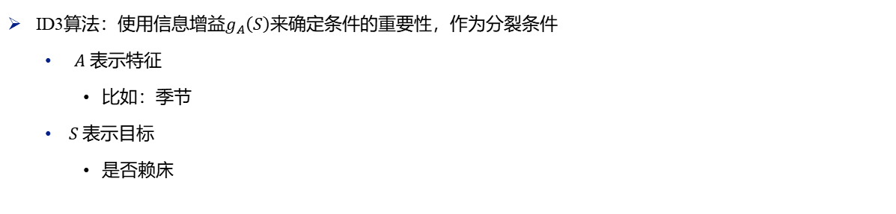
ID3算法
ID3算法：使用信息增益$g_{A}\left(S\right)$来确定条件的重要性，作为分裂条件
$A$表示特征
比如：季节
$S$表示目标
是否赖床
选择最大信息增益的条件作为更节点
计算目标熵
计算条件熵和信息增益
递归

Slide 5
ID3算法
优点：理论清晰，方法简单，学习能力较强
缺点：
信息增益的计算比较依赖于特征数目比较多的特征
取值较多的特征会将数据集分成更多的子集。
如果每个子集的熵较低（即子集内部较纯），则这些子集的加权平均熵也会较低。
因此，熵的减少量（即信息增益）会更大。
ID3无法处理连续型变量
特征数目无穷多
计算复杂度较大（存在对数计算）
完成案例一

Slide 6
目录
1
ID3算法
2
C4.5算法
3
CART算法
4
决策树案例

Slide 7
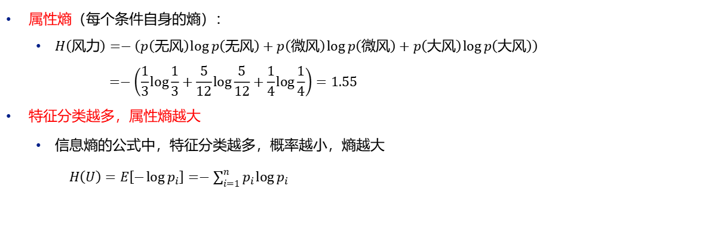
C4.5算法
属性熵（每个条件自身的熵）：
$H\left(风力\right)=−\left(p\left(无风\right)\log{p\left(无风\right)}+p\left(微风\right)\log{p\left(微风\right)}+p\left(大风\right)\log{p\left(大风\right)}\right)$
$$=−\left(\frac{1}{3}\log{\frac{1}{3}}+\frac{5}{12}\log{\frac{5}{12}}+\frac{1}{4}\log{\frac{1}{4}}\right)=1.55$$
特征分类越多，属性熵越大
信息熵的公式中，特征分类越多，概率越小，熵越大
$H\left(U\right)=E\left[−\log{p_{i}}\right]=−\sum_{i=1}^{n}{p_{i}\log{p_{i}}}$
风力情况
无风 | 微风 | 大风
yes | yes | yes
yes | yes | no
yes | yes | no
no | yes
 | no

Slide 8
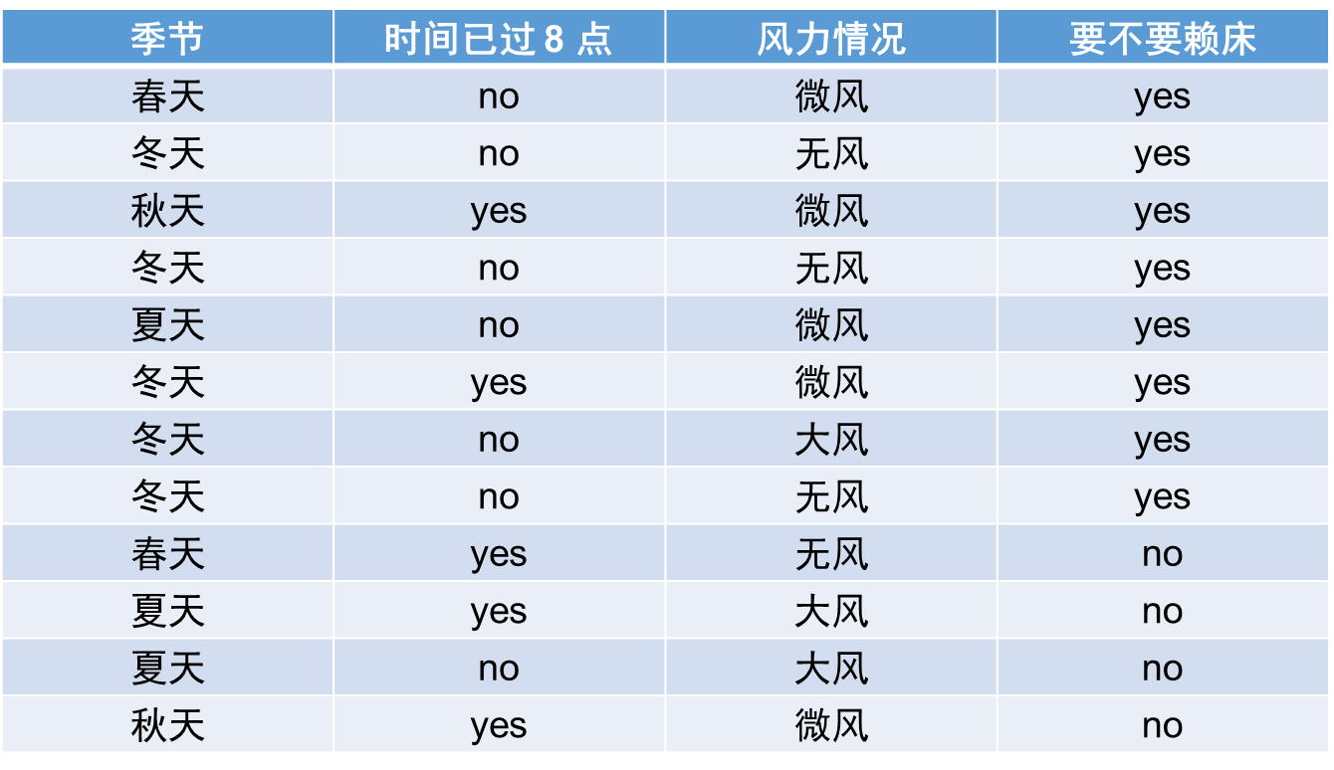
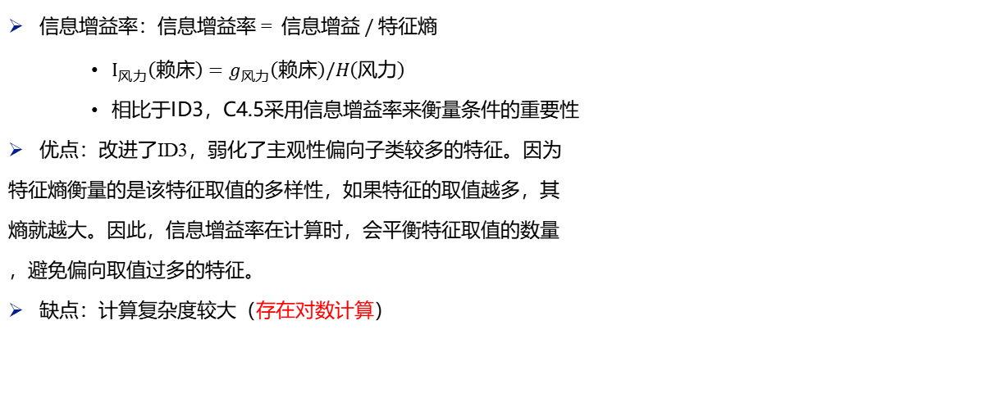
C4.5算法
信息增益率：信息增益率 = 信息增益 / 特征熵
$I_{风力}\left(赖床\right)=g_{风力}\left(赖床\right)/H\left(风力\right)$
相比于ID3，C4.5采用信息增益率来衡量条件的重要性
优点：改进了ID3，弱化了主观性偏向子类较多的特征。因为
特征熵衡量的是该特征取值的多样性，如果特征的取值越多，其
熵就越大。因此，信息增益率在计算时，会平衡特征取值的数量
，避免偏向取值过多的特征。
缺点：计算复杂度较大（存在对数计算）

Slide 9

C4.5算法
C4.5算法总体思路与ID3类似，都是通过构造决策树进行分类，其区别在于分支的处理，在分支属性的选取上，ID3算法使用信息增益作为度量，而C4.5算法引入了信息增益率作为度量
由信息增益率公式中可见，当v比较大时，信息增益率会明显降低，从而在一定程度上能够解决ID3算法存在的往往选择取值较多的分支属性的问题
$$Gain_ratio(A)=\frac{Gain\left(A\right)}{−\sum_{i=1}^{v}{\frac{\left|S_{i}\right|}{\left|S\right|}\log_{2}{\frac{\left|S_{i}\right|}{\left|S\right|}}}}$$

Slide 10
目录
1
ID3算法
2
C4.5算法
3
CART算法
4
决策树案例

Slide 11
CART算法
分类（分裂）回归树（Classification And Regression Tree， CART）
使用基尼系数来代替信息增益比
解决信息熵的大量对数计算的缺陷
基尼指数：代表了模型的不纯度
基尼系数主要衡量一个随机选中的样本在某个节点被错误分类的可能性，它反映了数据集的“不纯度”。
基尼系数越小，则不纯度越低，特征越好（越能区分标签数据）。
这和信息增益(比)是相反的。
通过选取基尼系数最小的分类特征作为根节点
递归地创建决策树（二叉树）

Slide 12
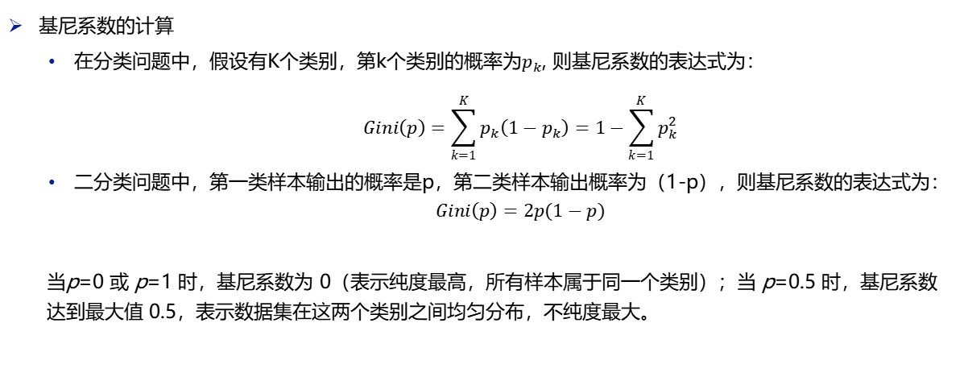
CART算法
基尼系数的计算
在分类问题中，假设有K个类别，第k个类别的概率为$p_{k}$, 则基尼系数的表达式为：
$$Gini\left(p\right)=\sum_{k=1}^{K}{p_{k}\left(1−p_{k}\right)=1−\sum_{k=1}^{K}{p_{k}^{2}}}$$
二分类问题中，第一类样本输出的概率是p，第二类样本输出概率为（1-p），则基尼系数的表达式为：
$$Gini\left(p\right)=2p(1−p)$$
当p=0 或 p=1 时，基尼系数为 0（表示纯度最高，所有样本属于同一个类别）；当 p=0.5 时，基尼系数达到最大值 0.5，表示数据集在这两个类别之间均匀分布，不纯度最大。

Slide 13
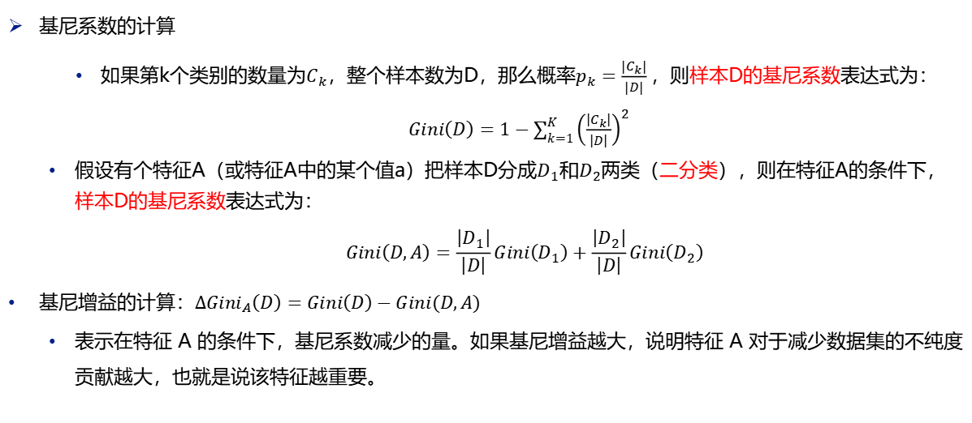
三种决策树算法
基尼系数的计算
如果第k个类别的数量为$C_{k}$，整个样本数为D，那么概率$p_{k}=\frac{\left|C_{k}\right|}{\left|D\right|}，$则样本D的基尼系数表达式为：$Gini\left(D\right)=1−\sum_{k=1}^{K}{{\left(\frac{\left|C_{k}\right|}{\left|D\right|}\right)}^{2}}$
假设有个特征A（或特征A中的某个值a）把样本D分成$D_{1}$和$D_{2}$两类（二分类），则在特征A的条件下，样本D的基尼系数表达式为：
$$Gini\left(D,A\right)=\frac{\left|D_{1}\right|}{\left|D\right|}Gini\left(D_{1}\right)+\frac{\left|D_{2}\right|}{\left|D\right|}Gini\left(D_{2}\right)$$
基尼增益的计算：$∆Gini_{A}\left(D\right)=Gini\left(D\right)−Gini(D,A)$
表示在特征 A 的条件下，基尼系数减少的量。如果基尼增益越大，说明特征 A 对于减少数据集的不纯度贡献越大，也就是说该特征越重要。

Slide 14
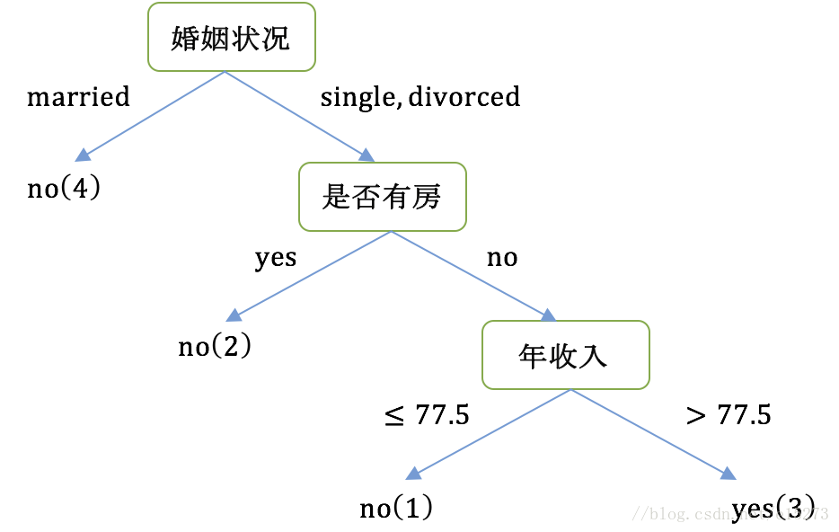
CART算法
对于多分类特征
要进行二分化（思路：不停的二分离散特征）
对于连续数值特征
要进行离散化处理

Slide 15
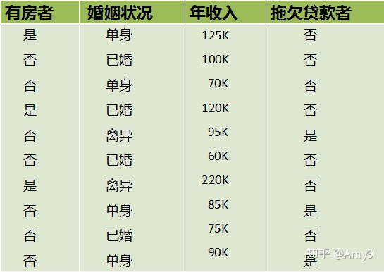
CART算法
拖欠贷款者实例
该数据集中包含三个属性：
有房情况
婚姻状况
年收入。
有房情况和婚姻状况是离散的取值
房产特征是二分类特征
婚姻特征是多分类特征
年收入是连续的取值。

Slide 16
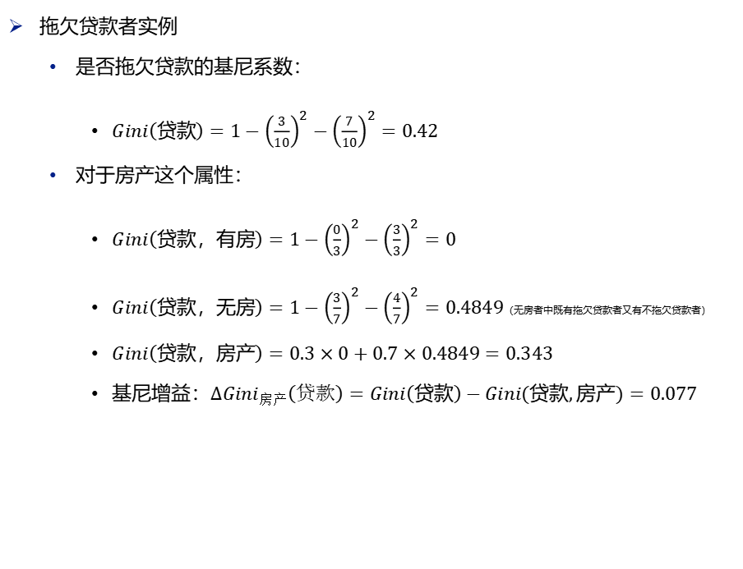
三种决策树算法
拖欠贷款者实例
是否拖欠贷款的基尼系数：
$Gini\left(贷款\right)=1−{\left(\frac{3}{10}\right)}^{2}−{\left(\frac{7}{10}\right)}^{2}=0.42$
对于房产这个属性：
$Gini\left(贷款，有房\right)=1−{\left(\frac{0}{3}\right)}^{2}−{\left(\frac{3}{3}\right)}^{2}=0$
$Gini\left(贷款，无房\right)=1−{\left(\frac{3}{7}\right)}^{2}−{\left(\frac{4}{7}\right)}^{2}=0.4849$（无房者中既有拖欠贷款者又有不拖欠贷款者）
$Gini\left(贷款，房产\right)=0.3×0+0.7×0.4849=0.343$
基尼增益：$∆Gini_{房产}\left(贷款\right)=Gini\left(贷款\right)−Gini(贷款,房产)=0.077$
 | 有房 | 无房
不欠 | 3 | 4
拖欠 | 0 | 3

Slide 17
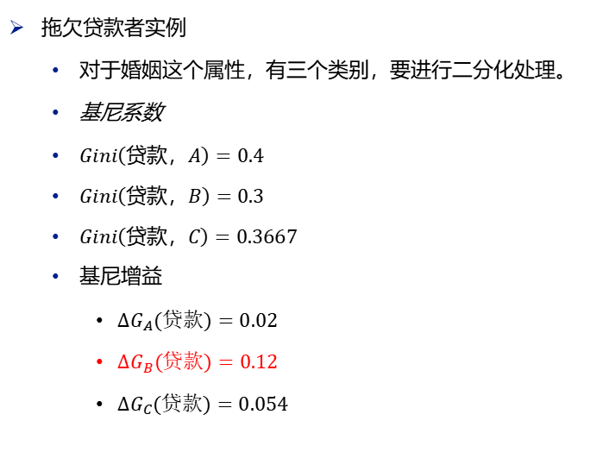
三种决策树算法
拖欠贷款者实例
对于婚姻这个属性，有三个类别，要进行二分化处理。
基尼系数
$Gini\left(贷款，A\right)=0.4$
$Gini\left(贷款，B\right)=0.3$
$Gini\left(贷款，C\right)=0.3667$
基尼增益
$∆G_{A}(贷款)=0.02$
$∆G_{B}(贷款)=0.12$
$∆G_{C}(贷款)=0.054$
A | 单身或已婚 | 离异
不欠 | 6 | 1
拖欠 | 2 | 1
B | 单身或离异 | 已婚
不欠 | 3 | 4
拖欠 | 3 | 0
C | 已婚或离异 | 单身
不欠 | 5 | 2
拖欠 | 1 | 2

Slide 18
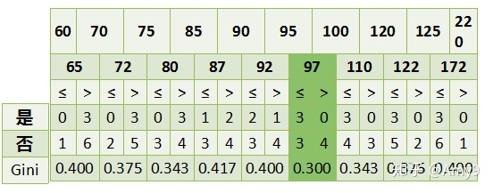
三种决策树算法
拖欠贷款者实例
对于年收入这个属性，连续值要进行离散化。
首先，对连续数值进行排序
然后，每两个连续值取均值
接着，分别利用每个均值对数据进行二分化处理
最后，计算每次二分化后数据的基尼系数
均值

Slide 19
三种决策树算法
构建出来的决策树如图所示：
完成案例二

Slide 20
目录
1
决策树简介
2
决策树原理
3
决策树算法
4
决策树案例

Slide 21
决策树模型训练
from sklearn.tree import DecisionTreeClassifier
DecisionTreeClassifier()函数用来创建决策树模型，其主要参数如下：
max_depth = int 用来控制决策树的最大深度，防止模型出现过拟合。
min_samples_split: 内部节点在被分裂之前必须具有的最小样本数。增大这个值可以使得决策树在分裂时更加谨慎，从而减少过拟合。
min_samples_leaf: 叶子节点所需的最小样本数。增大这个值可以确保叶子节点拥有足够的样本数，从而减少过拟合。
min_weight_fraction_leaf和min_samples_leaf相同，但表示为加权总数的一小部分实例
max_leaf_nodes: 叶子节点的最大数量。限制叶子节点的数量可以控制树的复杂度。
max_features: 分裂时考虑的最大特征数。减少特征数可以降低模型的复杂度。

Slide 22
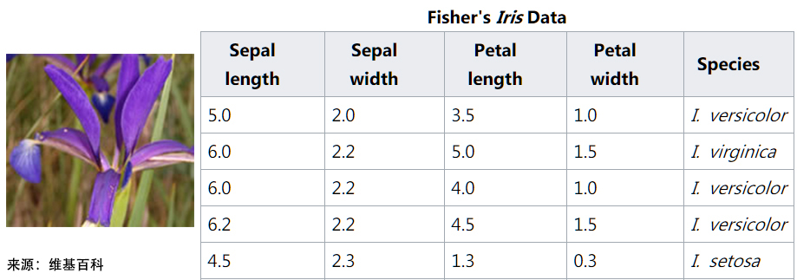
决策树案例--使用决策树对鸢尾花、digits数据集进行分类
iris数据集训练决策树
完成案例三

Slide 23
决策树案例--决策树判断西瓜的好坏
数据文件名为melon_data.csv，该文件已经包含处理好的西瓜数据。数据中的特征包括色泽、根蒂、敲声等，而目标变量为“好瓜与否”。具体由如下步骤构成：
1、从文件melon_data.csv中加载数据。
2、对数据进行预处理，将分类数据转换为数值型数据。
3、拆分数据集为训练集和测试集。
4、使用决策树分类器（CART算法）建立模型，并设置适当的参数来防止过拟合。
5、训练模型，并在测试集上评估模型的性能。
6、可视化决策树，并解释模型的决策过程。
完成案例四

Slide 24
决策树案例--使用决策树和随机森林模型对酒的分类进行比较
数据文件名为wine_data.csv，该文件包含了多种酒的化学组成数据，每种酒的化学成分数据包括但不限于酒精度、苹果酸含量、灰分等。目标变量是“酒的类型”。具体由如下步骤构成：
1、从文件wine_data.csv中加载数据。
2、进行适当的数据预处理，确保数据适合进行模型训练。
3、将数据集分割为训练集和测试集。
4、分别使用决策树和随机森林分类器建立模型，并调整相关参数以优化模型表现。
5、对每个模型进行十次交叉验证，评估其性能稳定性。
6、在测试集上评估两个模型的性能。
7、可视化决策树模型，并比较两个模型的性能。
完成案例五

